Slide 1
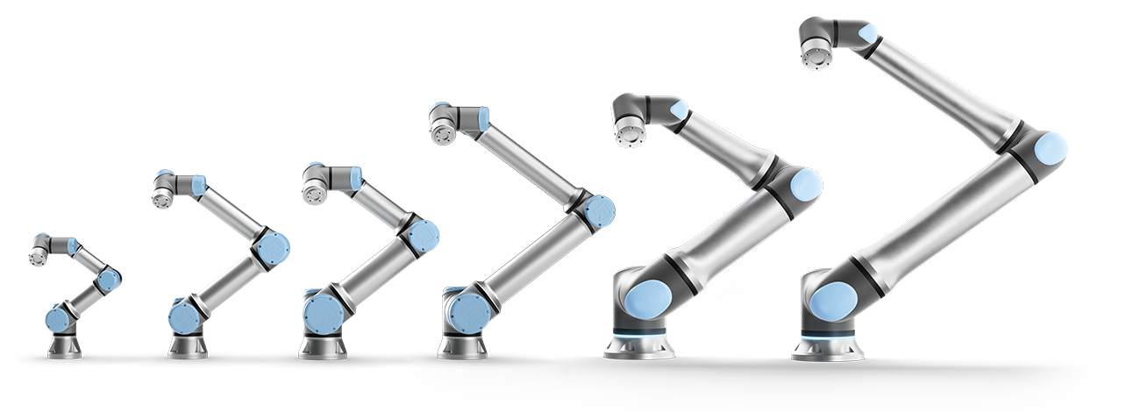

MSE-Master-Thesis – Update 31.10.2024
Skillbasierter Robotereinsatz für Industrieaufgaben
Technik und Informatik / Automation und Mechatronik

Slide 2
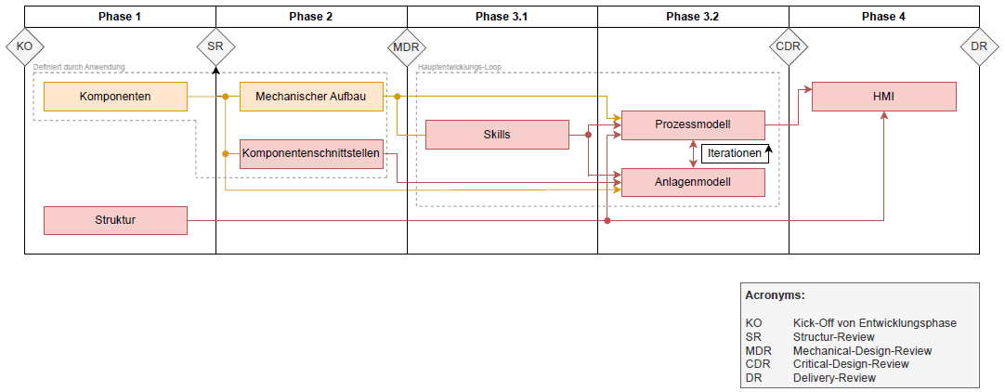



Wo steht das Projekt zeitlich

Slide 3
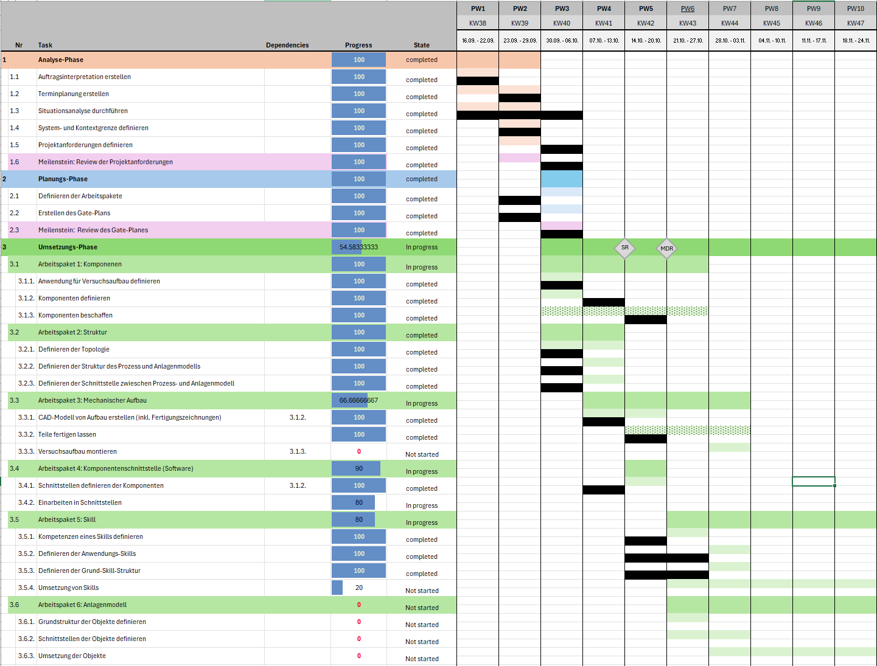
Wo steht das Projekt zeitlich

Slide 4
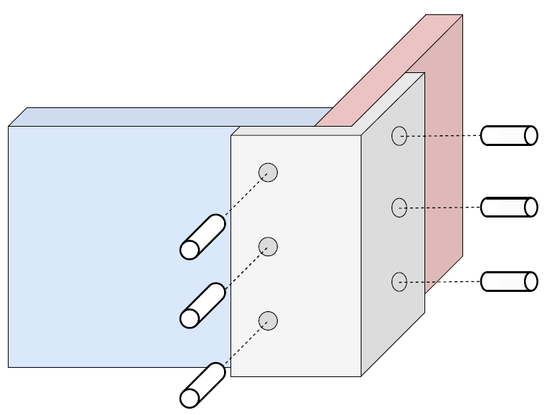
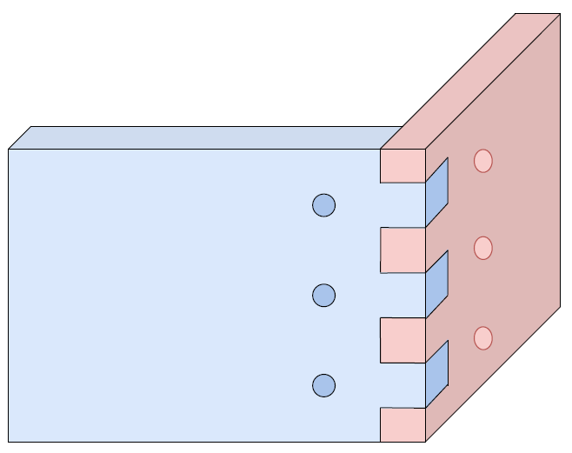
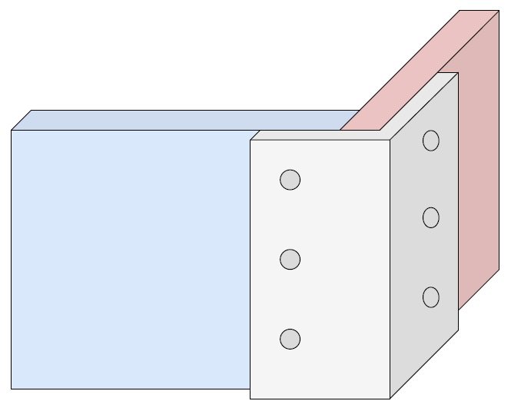
Definierte Anwendung
Schritt 1
Schritt 2
Schritt 3

Slide 5
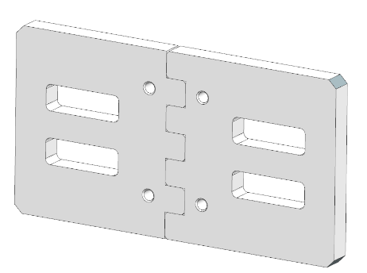
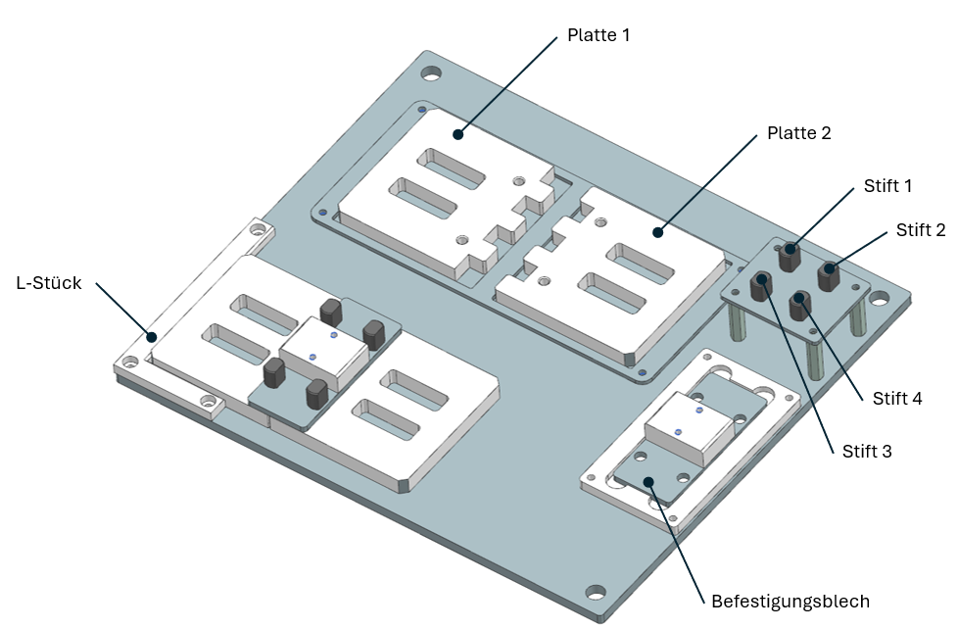
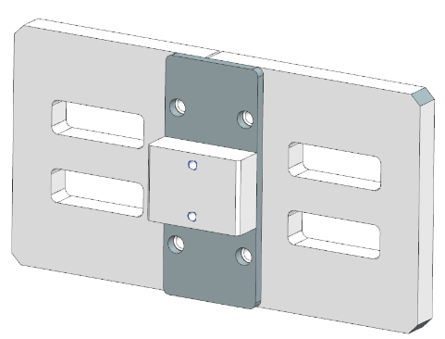
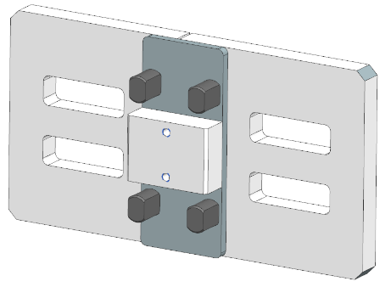
Definierte Anwendung
Schritt 1:
Schritt 2:
Schritt 3:

Slide 6
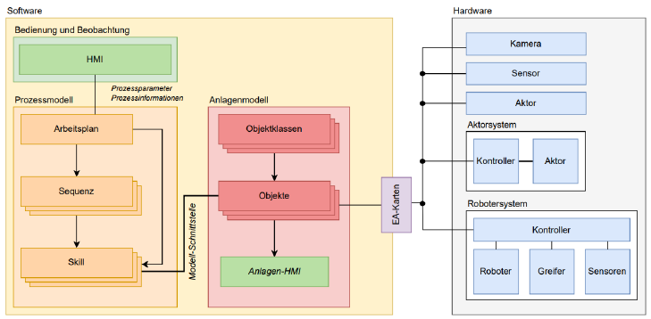
Vorgehen für Entwicklung
Definierung der Grundstruktur für Skills
Definierung der Grundstruktur für Objektklassen
Iteratives Erarbeiten der Objektklassen und Skills
Definieren und Umsetzung der Prozessmodell-Struktur
Erarbeiten von HMI

